Slide 1



数据挖掘方法&应用
北京师范大学校训
学为人师
行为世范
BEIJING NORMAL UNIVERSITY
——文本表征（二）
田雪涛
北京师范大学心理学部
Notes:
特征提取是在帮计算机从原始输入X中建立外部输出Y，进而去学习认知表示

Slide 2

1
基于词的文本表征
目录
2
基于主题的文本表征
3
基于词向量的文本表征
CONTENTS
4
基于语言模型的文本表征
学为人师行为世范

Slide 3
NLP
语言模型

Slide 4
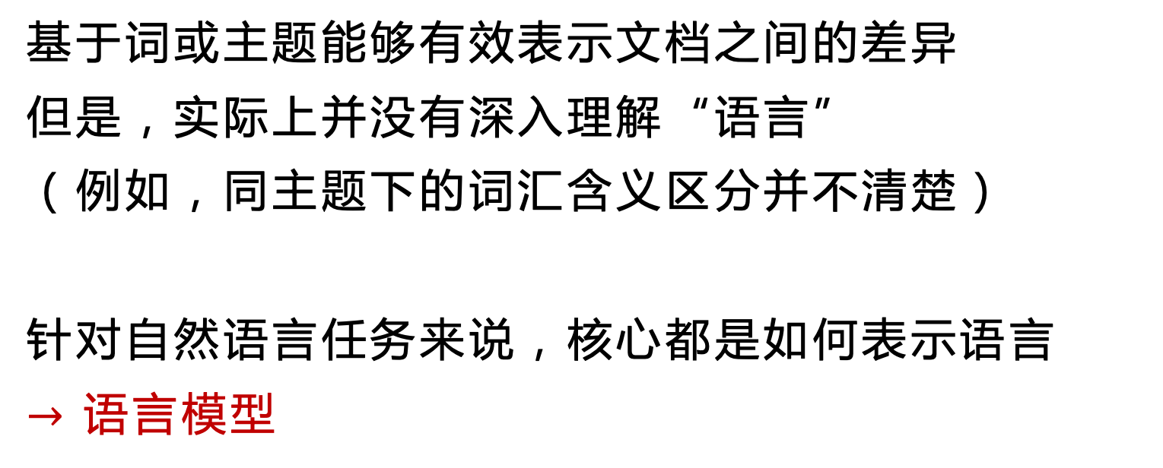
语言模型
基于词或主题能够有效表示文档之间的差异
但是，实际上并没有深入理解“语言”
（例如，同主题下的词汇含义区分并不清楚）
针对自然语言任务来说，核心都是如何表示语言
$→$语言模型
Notes:
是不是存在一个模型能够表达语言的本质

Slide 5
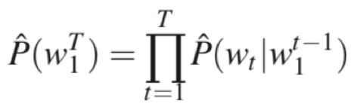
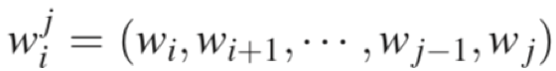
语言模型
直观理解，语言模型是判断“一句话是不是人说的话”
基本的语言模型是通过概率来表示的，一个话的概率就由一个又一个词出现的条件概率组合得到：
Notes:
如果这个概率高，就贴近于人说的话，反之就可能不是人说的话

Slide 6
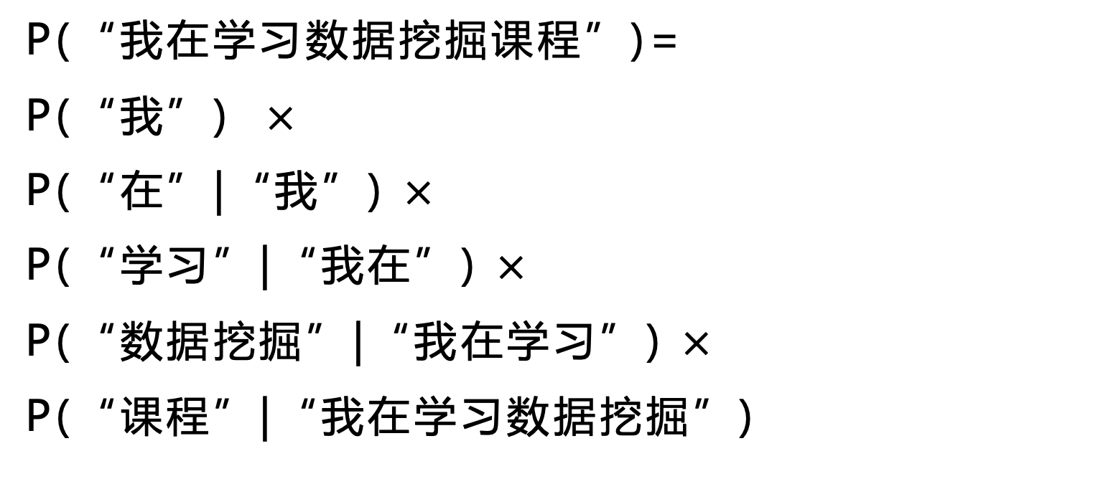
语言模型
P(“我在学习数据挖掘课程”)=
P(“我”) $×$
P(“在”|“我”) $×$
P(“学习”|“我在”) $×$
P(“数据挖掘”|“我在学习”) $×$
P(“课程”|“我在学习数据挖掘”)
Notes:
1

Slide 7
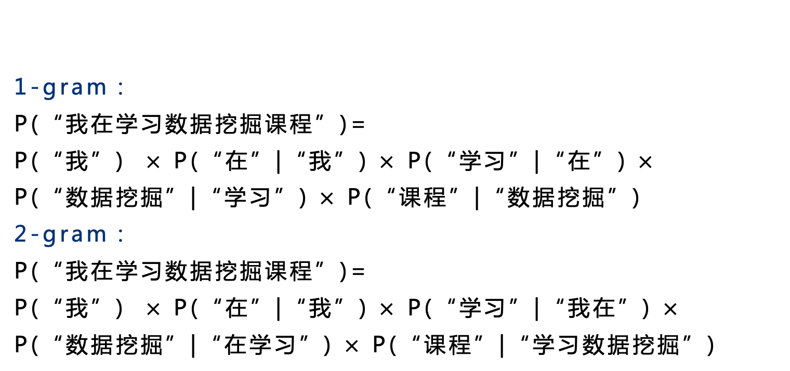
语言模型
为了提高泛化性，提出的n-gram模型：计算条件概率时是考虑前n个词
1-gram：
P(“我在学习数据挖掘课程”)=
P(“我”) $×$ P(“在”|“我”) $×$ P(“学习”|“在”) $×$
P(“数据挖掘”|“学习”) $×$ P(“课程”|“数据挖掘”)
2-gram：
P(“我在学习数据挖掘课程”)=
P(“我”) $×$ P(“在”|“我”) $×$ P(“学习”|“我在”) $×$
P(“数据挖掘”|“在学习”) $×$ P(“课程”|“学习数据挖掘”)
Notes:
1

Slide 8
语言模型
条件概率的计算：
P(“数据挖掘”|“在学习”)
P(“课程”|“学习数据挖掘”)
简单地，从大规模语料库中统计，然后存起来。
维度爆炸！
Notes:
1

Slide 9
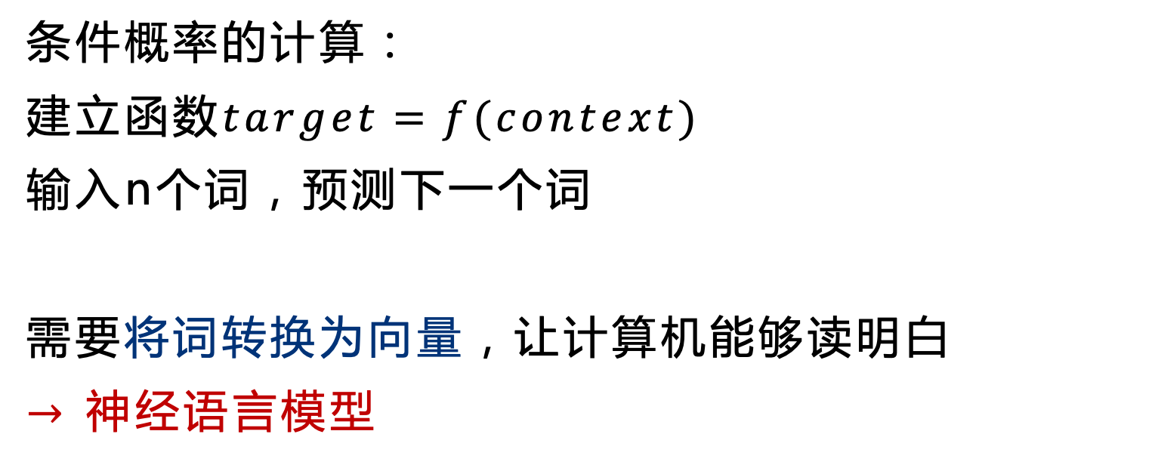
语言模型
条件概率的计算：
建立函数$target=f(context)$
输入n个词，预测下一个词
需要将词转换为向量，让计算机能够读明白
$→$ 神经语言模型
Notes:
1

Slide 10
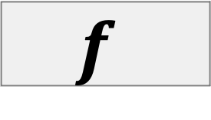
语言模型
word embeddings（词嵌入表示）的衍生
N维概率值
2-gram
$$f$$
K维
N个词
词-1 K-dim
词-2 K-dim
Notes:
2003 A Neural Probabilistic Language Model （NNLM）

Slide 11
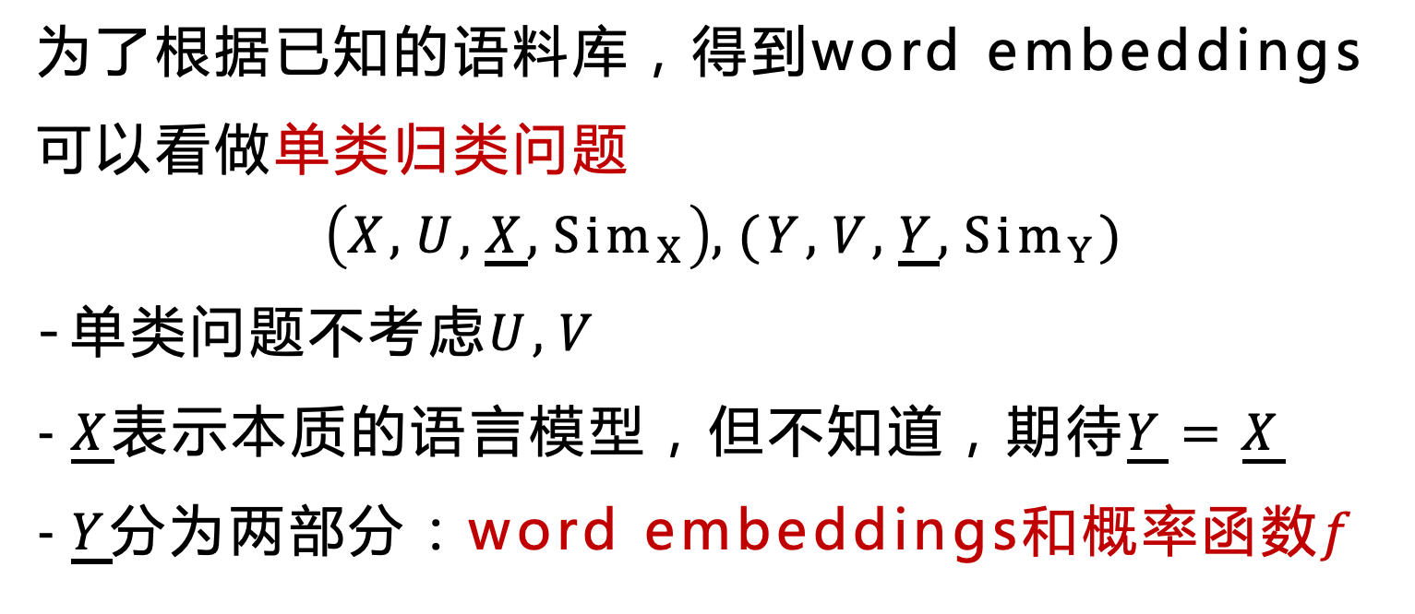
语言模型
为了根据已知的语料库，得到word embeddings
可以看做单类归类问题
$$\left(X,U,\underline{X},Sim_{X}\right),(Y,V,\underline{Y},Sim_{Y})$$
单类问题不考虑$U, V$
$\underline{X}$表示本质的语言模型，但不知道，期待$\underline{Y}=\underline{X}$
$\underline{Y}$分为两部分：word embeddings和概率函数$f$
Notes:
1

Slide 12
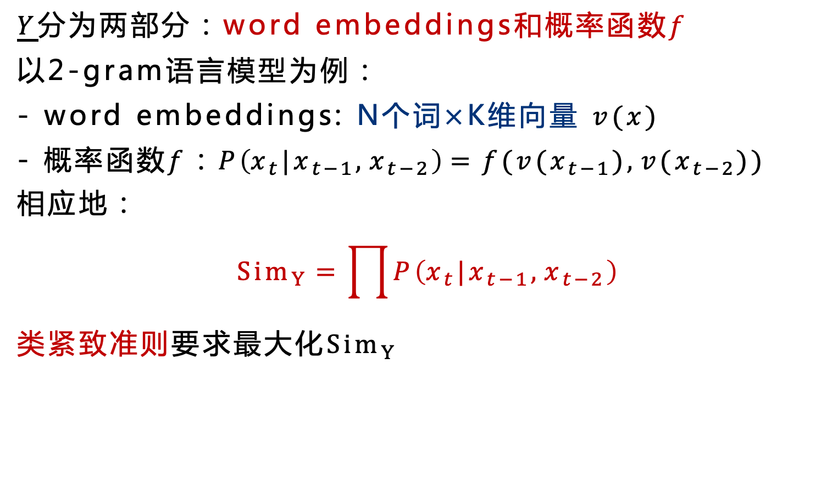
语言模型
$\underline{Y}$分为两部分：word embeddings和概率函数$f$
以2-gram语言模型为例：
- word embeddings: N个词$×$K维向量 $v(x)$
- 概率函数$f$：$P\left(x_{t}|x_{t−1},x_{t−2}\right)=f(v(x_{t−1}),v(x_{t−2}))$
相应地：
$$Sim_{Y}=\prod{P\left(x_{t}|x_{t−1},x_{t−2}\right)}$$
类紧致准则要求最大化$Sim_{Y}$
Notes:
1

Slide 13
03
基于词向量

Slide 14
三、基于词向量的文本表征
通过设计不同的类认知表示（不同的语言模型），有不同的词向量word embeddings
word2vec | 2013年，基本CBOW和Skip-Gram （基于上下文预测单词 / 基于单词预测上下文）
GloVe | 2014年，利用了全局信息和局部信息共同训练，组合了LSA和word2vec的优势
fastText | 2017年，引入了subword信息
Notes:
1

Slide 15
三、基于词向量的文本表征
词向量的使用分两种情况：
- 特定任务数据上自行训练的词向量
其它数据上预训练好的词向量
Notes:
1

Slide 16
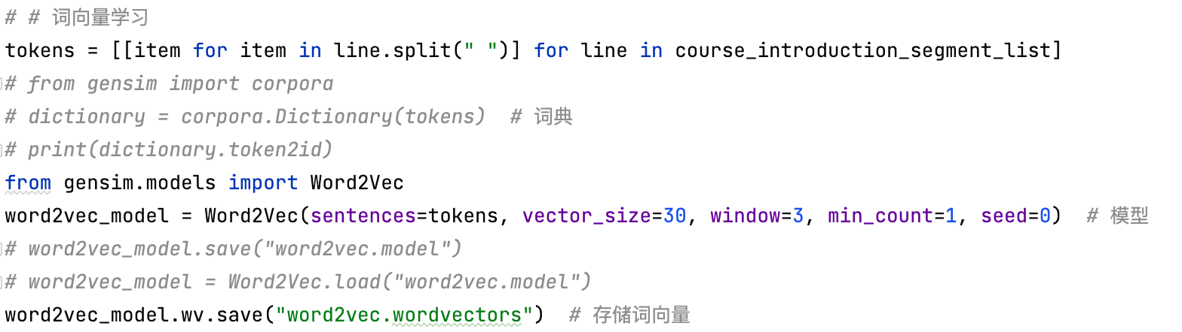
三、基于词向量的文本表征
自行训练的词向量
pip install gensim
Notes:
1

Slide 17
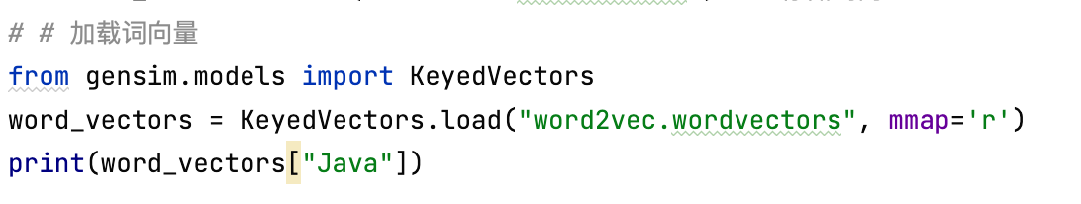
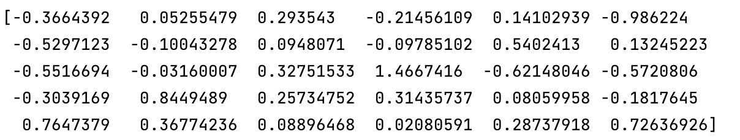
三、基于词向量的文本表征
加载词向量
Notes:
1

Slide 18
三、基于词向量的文本表征
加载预训练词向量
https://github.com/Embedding/Chinese-Word-Vectors
也可以通过gensim进行加载
from gensim.models import KeyedVectors
KeyedVectors.load_word2vec_format函数
Notes:
1

Slide 19
三、基于词向量的文本表征
根据词向量获取文本表征
平均词向量
关键词平均词向量
加权平均词向量
Notes:
但是有⼀个⽐较严重的问题，就是在平均词向量中，认为所有的词的重要程度是⼀样的，所以直接进⾏了相加平均。但是现实中，并不是每⼀个词
对于当前⽂本的重要程度都相同，所以需要⼀种⽅法来细化每⼀个词对于当前⽂本的重要程度或贡献度。

Slide 20
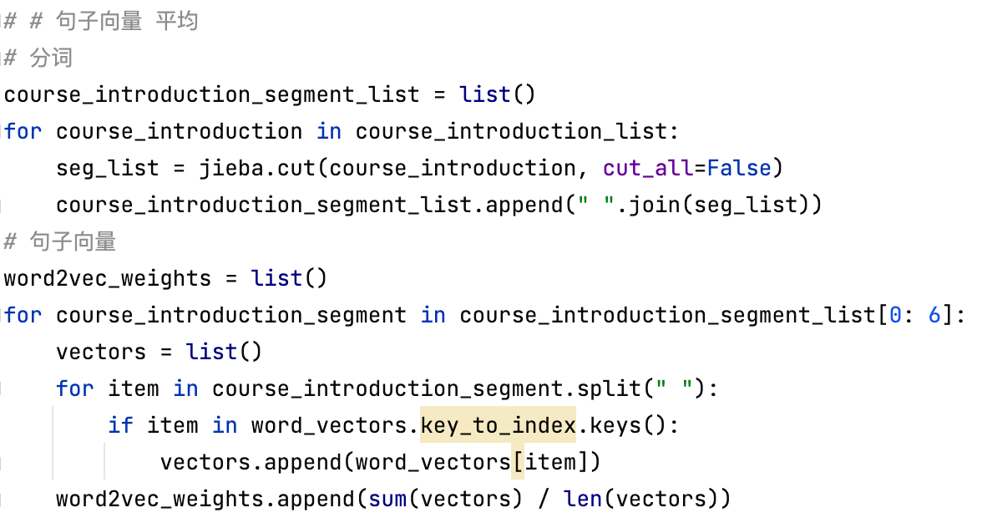
三、基于词向量的文本表征
平均词向量
Notes:
1

Slide 21
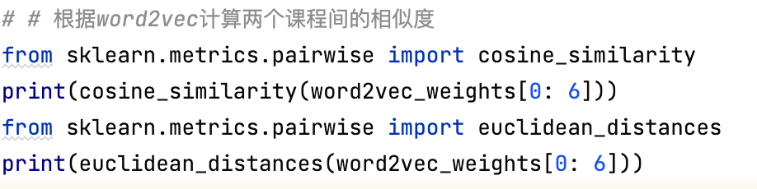
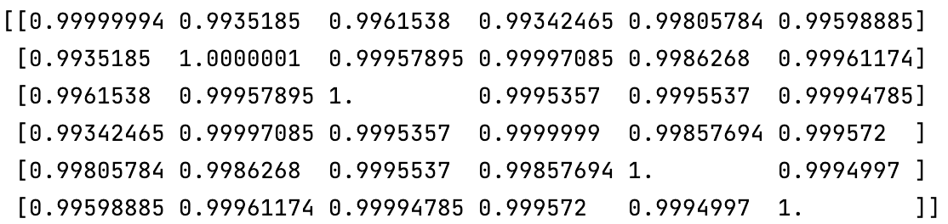
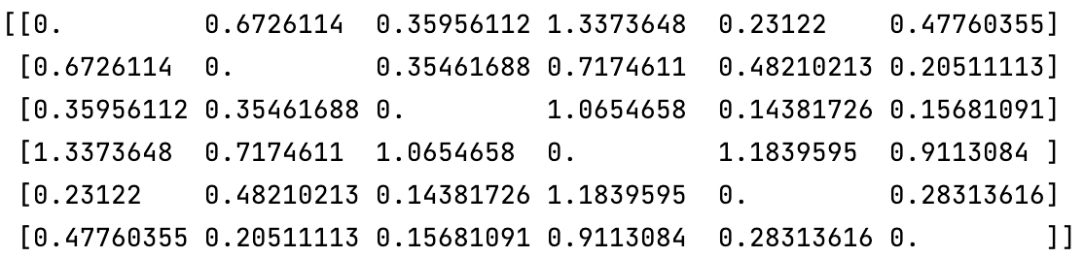
三、基于词向量的文本表征
文本相似度计算
Notes:
一般的，平均值的区分度很低（容易这样，并不绝对）

Slide 22
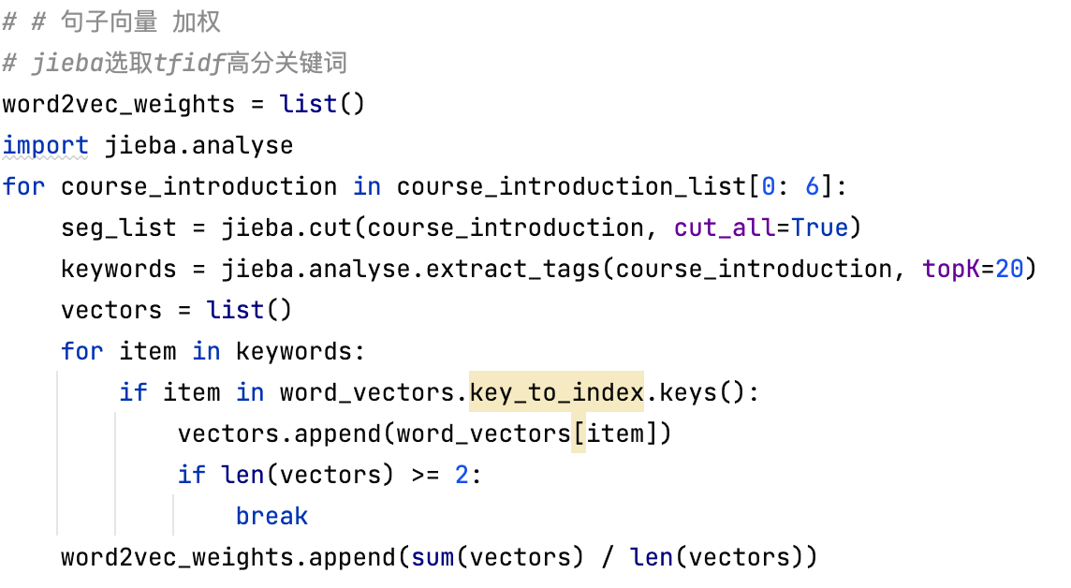
三、基于词向量的文本表征
关键词平均词向量（选取前二关键词）
Notes:
1

Slide 23
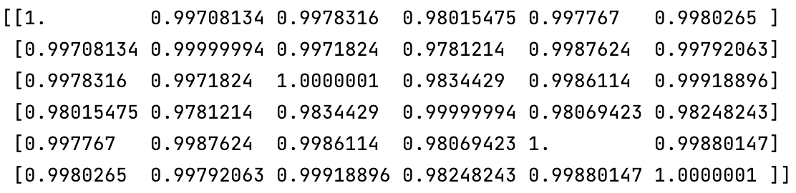
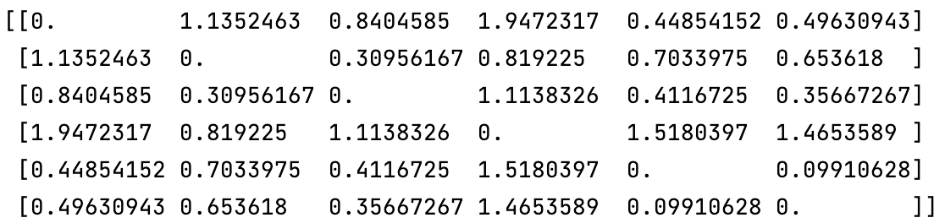
三、基于词向量的文本表征
文本相似度计算
Notes:
区分度有一定提升，忽略掉了无用的词

Slide 24
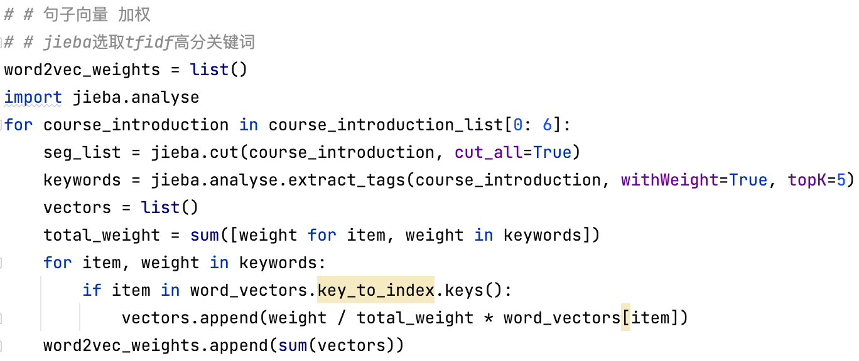
三、基于词向量的文本表征
加权平均词向量
Notes:
1

Slide 25
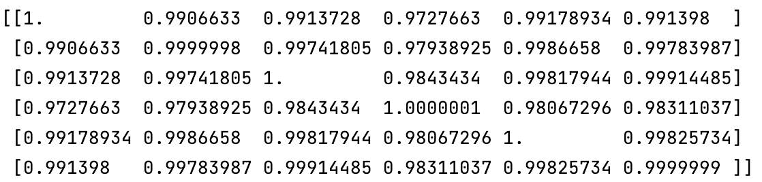
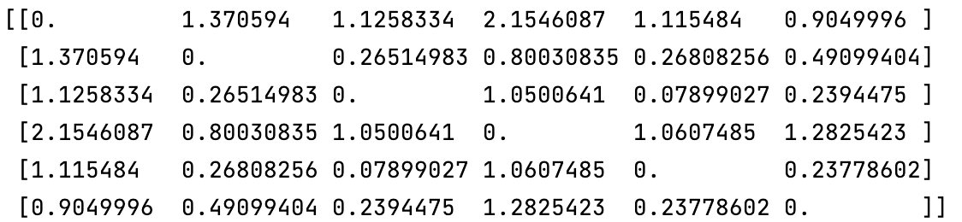
三、基于词向量的文本表征
文本相似度计算
Notes:
1

Slide 26
04
基于预训练语言模型

Slide 27
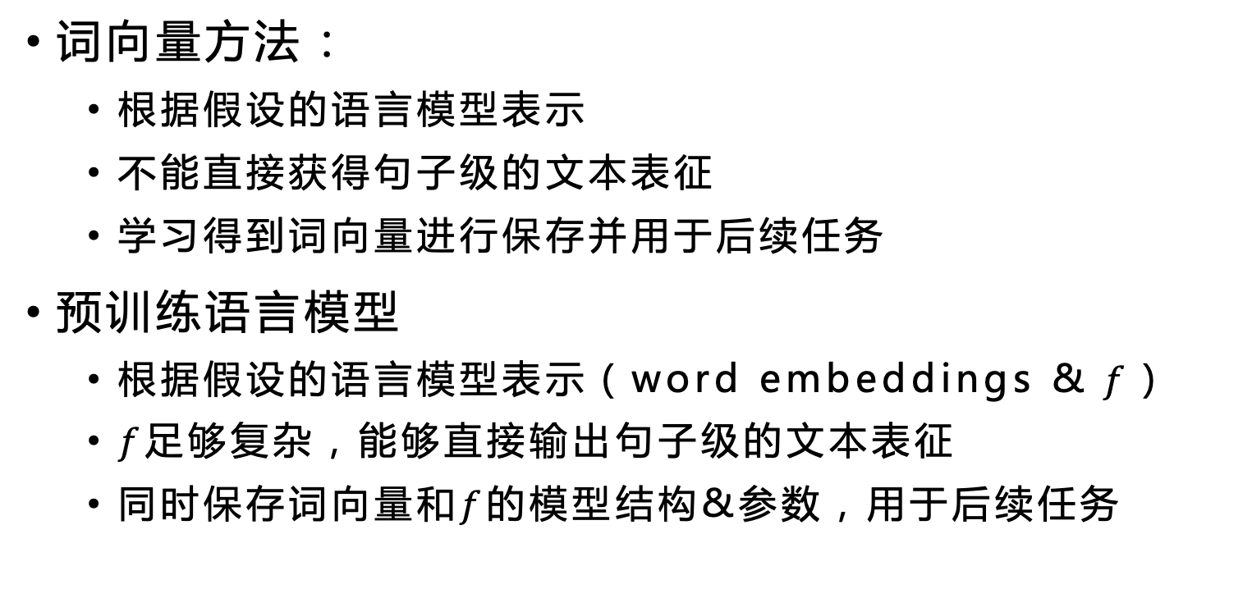
四、基于语言模型的文本表征
词向量方法：
根据假设的语言模型表示
不能直接获得句子级的文本表征
学习得到词向量进行保存并用于后续任务
预训练语言模型
根据假设的语言模型表示（word embeddings &$f$）
$f$足够复杂，能够直接输出句子级的文本表征
同时保存词向量和$f$的模型结构&参数，用于后续任务
Notes:
1

Slide 28
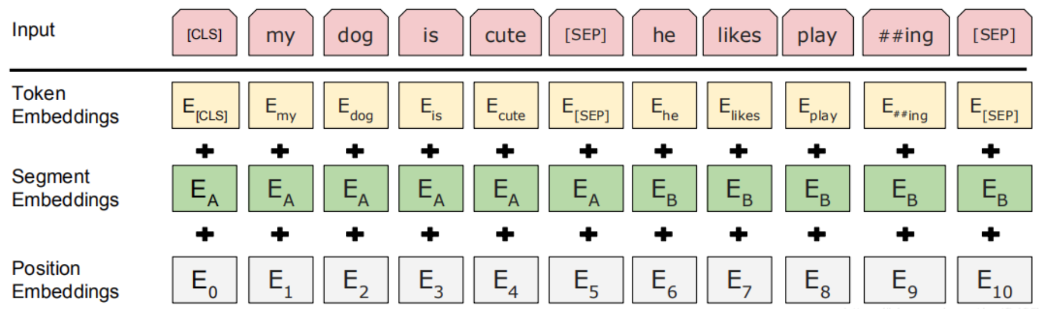
四、基于语言模型的文本表征
以BERT为例讲解预训练阶段
将整个文本+[CLS] & [SEP]作为输入 token序列
Word embedding
Notes:
1

Slide 29
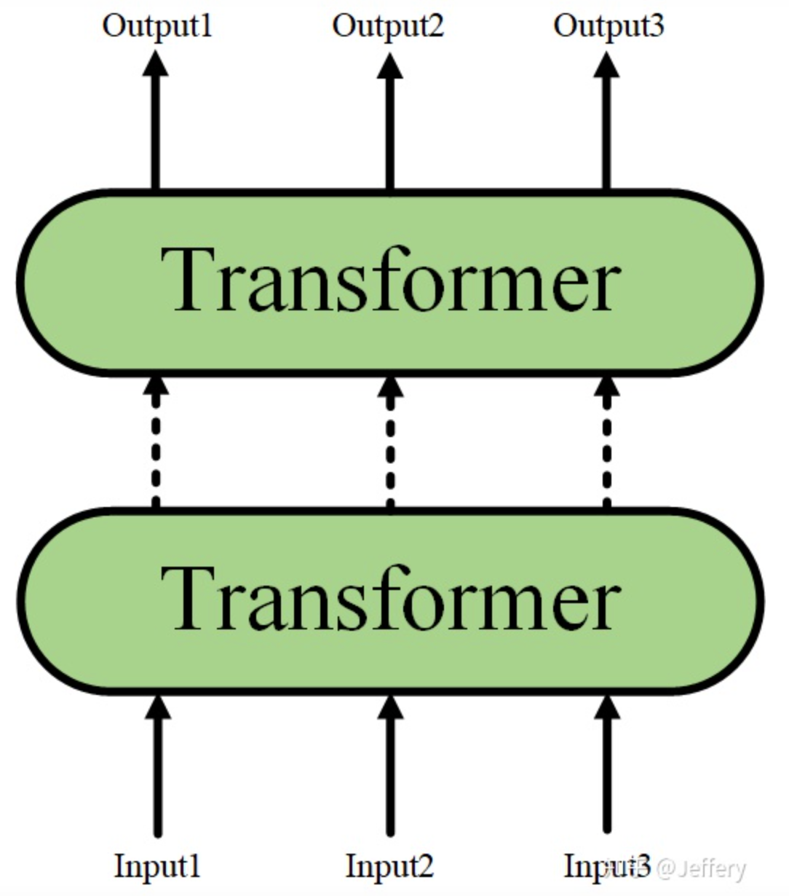

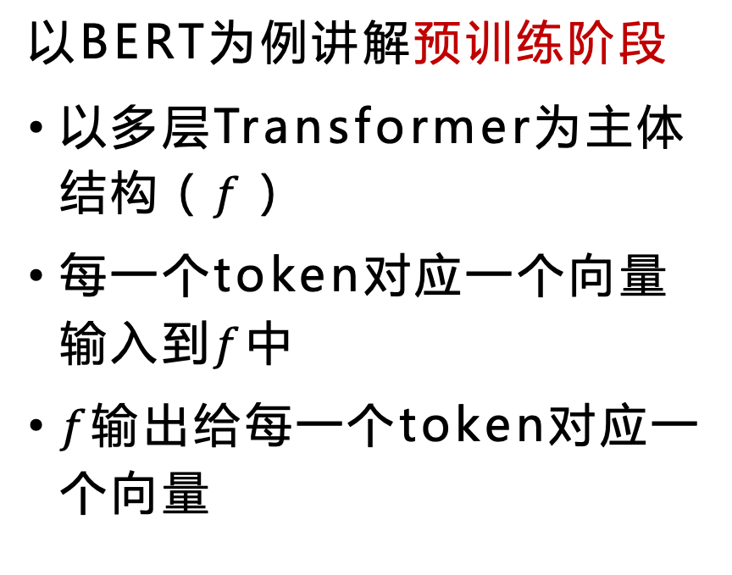
四、基于语言模型的文本表征
以BERT为例讲解预训练阶段
以多层Transformer为主体结构（$f$）
每一个token对应一个向量输入到$f$中
$f$输出给每一个token对应一个向量
输入的embedding表达token本身的语义，输出的embedding表达token在上下文中的语义
Notes:
Transformer简单的理解为神经网络

Slide 30
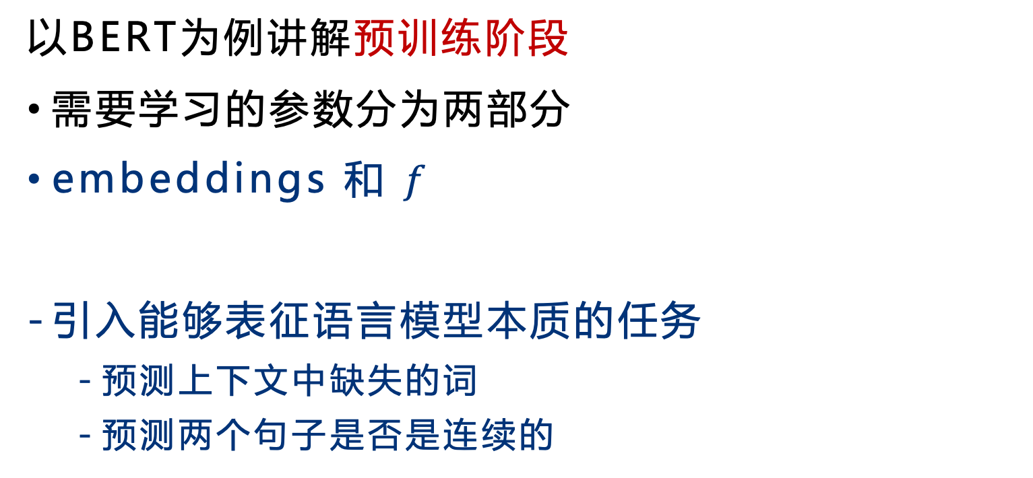
四、基于语言模型的文本表征
以BERT为例讲解预训练阶段
需要学习的参数分为两部分
embeddings 和 $f$
引入能够表征语言模型本质的任务
预测上下文中缺失的词
预测两个句子是否是连续的
Notes:
1

Slide 31
四、基于语言模型的文本表征
基于预训练语言模型的设计，获得文本表征
在BERT中，直接将补充的[CLS]在输出时对应的向量表征作为文本表征
Notes:
1

Slide 32
四、基于语言模型的文本表征
基于预训练语言模型BERT获得文本表征
Pytorch版本：
pip install pytorch-pretrained-bert
预训练模型下载：
https://github.com/google-research/bert#pre-trained-models
Notes:
1

Slide 33
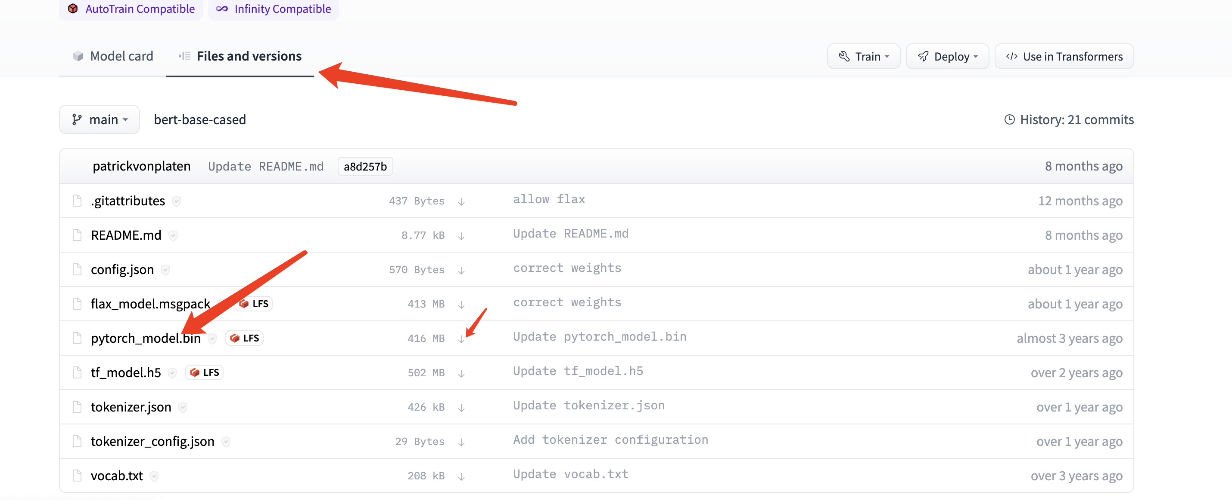
四、基于语言模型的文本表征
预训练模型下载：https://huggingface.co/models
找到对应的版本下载bin文件
Notes:
1

Slide 34
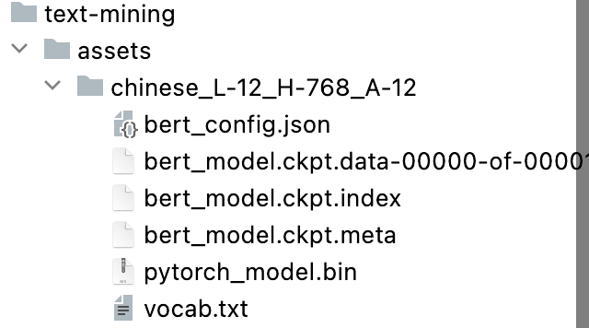
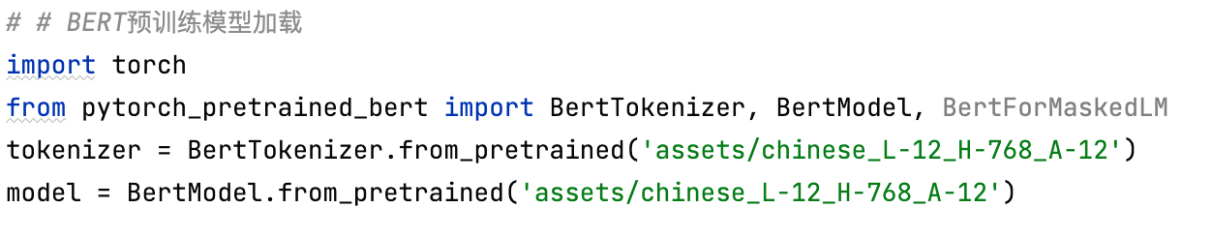
四、基于语言模型的文本表征
BERT预训练模型加载
Notes:
1

Slide 35
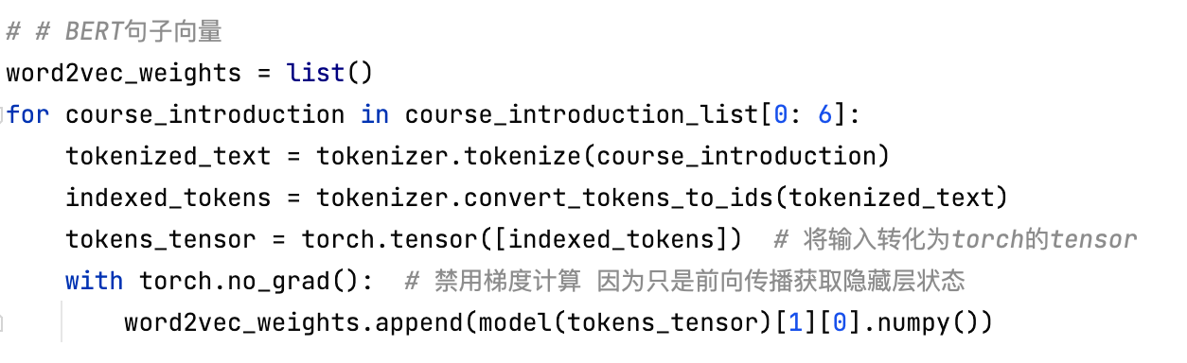

四、基于语言模型的文本表征
BERT预训练模型 $→$ 文本表征
Notes:
1

Slide 36
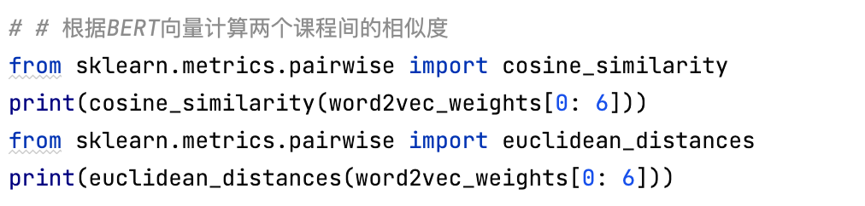
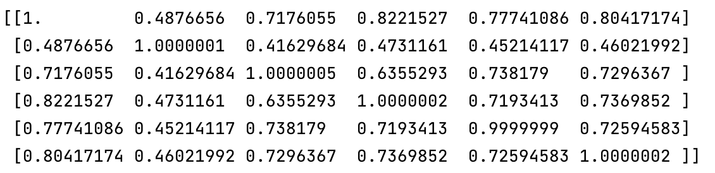
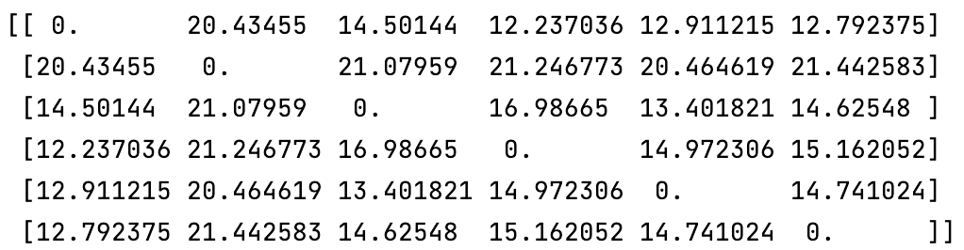
四、基于语言模型的文本表征
文本相似度计算
Notes:
1

Slide 37


Q&A
田雪涛
xttian@bnu.edu.cn
学为人师行为世范

